Slide 1
第3章 网络设备
教学目标
教学重点
教学过程

Slide 2
教学目标
介绍主要的计算机网络设备的功能和特点，了解网络设备的分类和正确的选购网络设备；学习主要的网络传输介质的特性。

Slide 3
教学重点
网络设备的功能和特点
网络设备的分类
网络设备的选择
传输介质

Slide 4
教学过程
传输介质
网络适配器
交换机
路由器
集线器
服务器
工作站

Slide 5
3.1 传输介质
双绞线
同轴电缆
光纤
无线传输介质

Slide 6
计算机网络属于弱电系统的一种 弱电技术：一类是国家规定的安全电压等级及控制电压等低电压电能有关，有交流与直流之分，最高峰值一般：交流72V、直流24V。 另一类是载有语音、图象、数据等信息的信息源，如电话、电视、计算机网络的信息。 强电和弱电主要区别是用途的不同:强电是用作一种动力能源，弱电偏重于信息传递。具体而言，它们大致有如下区别： （1）交流频率不同 强电的频率一般是50Hz（赫），称“工频”，意即工业用电的频率：弱电的频率往往是高频或特高频，以KHz（千赫）、MHz（兆赫）计。 （2）传输方式不同 强电以输电线路传输，弱电的传输有有线与无线之分，无线电则以电磁波传输。 （3）功率、电压及电流大小不同 强电功率以KW（千瓦）、MW（兆瓦）计、电压以V（伏）、KV（千伏）计，电流以A（安）、kA（千安）计； 弱电功率以W（瓦）、mW（毫瓦）计，电压以V（伏）、mV（毫伏）计，电流以mA（毫安）、uA（微安）计

Slide 7
计算机网络属于弱电系统
常见的弱电系统工程：
1、楼宇设备自控系统
2、安全防范系统： （1）视频监控系统 （2）保安报警系统
（3）周界防范系统 （4）门禁系统
（5）访客对讲系统 （6）电子巡更系统
3、智能物业管理系统
（1）停车场管理系统 （2）智能一卡通系统
（3）广播及背景音乐系统 （4）三表远传系统
4、网络信息服务系统
（1）卫星接收及有线电视系统 （2）综合布线系统（网络、电话）
（3）计算机网络系统 （4）电话系统
5、消防报警系统：自动探测、报警、水喷淋等
6、音视频会议系统
（1）会议讨论、表决系统 （2）背景音乐广播、同声传译系统
（3）大屏幕LED显示屏、投影系统 （4）远程视频会议系统

Slide 8
构成局域网的组件
一个局域网（LAN）通常由四个部分组成，它们分别是：服务器、工作站、通信设备和通信协议等。在局域网中的通信处理功能是由网卡来实现的，但在物理上却不明显。为了扩展局域网络的范围还要引入路由器、网桥、网关和通信服务器等网络部件。
服务器 SERVER , HOST主机， PC SERVER
网络操作系统 NOS (Network Operating System)
工作站 Workstation , 客户机client
网络适配器 NIC：网卡
中继器 Repeater ， 集线器 HUB
交换机 SWITCH , L3 SWITCH
网桥 NETBRIDGE
网关 NETGATE， Gateway
路由器 ROUTER

Slide 9
服务器SERVER:服务器是整个网络系统的核心，它为网络用户提供相关服务并管理整个网络，在其上运行的操作系统是网络操作系统NOS。 HOST主机，PC SERVER
随着局域网络功能的不断增强，根据服务器在网络中所承担的任务和所提供的功能不同把服务器分为：文件服务器、数据库服务器、WEB服务器、FTP服务器、打印服务器和通信服务器等。

Slide 10
文件服务器能将大量的磁盘存贮区划分给网络上的合法用户使用，接收客户机提出的共享数据处理和文件存取请求；
数据库服务器建立在数据库系统的基础上，对网络上用户提供数据库管理有关的服务：ACCESS、SQL SERVER、ORACLE、IBM DB/2 、SYSBASE 、 Informix等
打印服务器接收客户机提出的打印要求，及时完成相应的打印服务；
通信服务器负责局域网与局域网之间的通信连接功能。
一般在局域网中最常用的是文件服务器。在整个网络中，服务器的工作量通常是普通工作站的几倍甚至几十倍或更多。
一般情况下，把网络上机器对外提供的每一种网络服务，都可称为是一个服务器，如ＤＨＣＰ服务器、代理服务器、ＷＥＢ服务器、ＦＴＰ服务器等，都提供专门的服务。

Slide 11
网络操作系统NOS
网络操作系统(NOS，Network Operating System),是网络系统的心脏和灵魂，是向网络计算机提供网络通信和网络资源共享功能的操作系统。它是负责管理整个网络资源和方便网络用户的软件的集合，网络操作系统是运行在服务器之上。
目前局域网中主要存在以下几类网络操作系统：
Windows系统NOS: 微软 NT4/2000/2003/2008SERVER
Unix系统
Linux
NetWare

Slide 12
网络操作系统的特性
客户/服务器模式
32位/64位操作系统
抢先式多任务
支持多种文件系统
Internet支持
并行性
开放性
可移植性
高可靠性
安全性
容错性
图形化界面(GUI)

Slide 13
网络操作系统的功能
共享资源管理
网络通信
网络服务
网络管理
互操作能力
、、、、、、

Slide 14
UNIX操作系统
UNIX系统从一个非常简单的操作系统发展成为性能先进、功能强大、使用广泛的操作系统，并成为事实上的多用户、多任务操作系统的标准。应用在重要的数据部门，安全性极高，数据处理能力强，大中型应用。
NetWare局域网操作系统：已淘汰
NetWare能够提供“共享文件存取”和“打印”功能 ,使多台PC可以通过局域网同文件服务器联接起来，共享大硬盘存储和打印机。

Slide 15
Linux
是一个完全免费的操作系统，用户可以在网络上下载、复制和使用，同时它的源代码也是完全公开的，可以任意开发和修改。Linux提供了一个稳定、完整、多用户、多任务和多进程的运行环境。一般应用在专用系统中。
Windows系统NOS: 微软SERVER NT4/2000/2003/2008/2012
Windows SERVER 2008 是目前比较流行的、可靠性较高的局域网操作系统，可以很容易的得到维护和扩展，可以随着系统的升级利用新的技术。同时，其操作图形界面的友好，与其家族桌面操作系统一致，容易被用户接收。 应用在局域网中较多。

Slide 16
Windows 2003 Server
沿用了Windows 2000 Server的先进技术，改进诸多客户需要的重要功能，使它更易于部署、管理和使用。此外，与.net技术相结合，Server 2003提供了快速、部署Web服务和应用服务的平台。
版本：Windows Server 2003 标准版
Windows Server 2003 企业版
Windows Server 2003 数据中心版
Windows Server 2003 Web 版

Slide 17
Windows Server 2008
Microsoft Windows Server 2008代表了微软
最新的网络操作系统NOS。
使用Windows Server 2008，IT专业人员对其服务器和网络基础结构的控制能力更强，从而可重点关注关键业务需求。
Windows Server 2008通过加强操作系统和保护网络环境提高了安全性。通过加快IT系统的部署与维护、使服务器和应用程序的合并与虚拟化更加简单、提供直观管理工具，
Windows Server2008还为IT专业人员提供了灵活性。Windows Server 2008为任何组织的服务器和网络基础结构奠定了最好的基础。

Slide 18
工作站Workstation , 客户机client
客户机又称工作站。客户机是指当一台计算机连接到局域网上时，这台计算机就成为局域网的一个客户机。客户机与服务器不同，服务器是为网络上许多网络用户提供服务以共享它的资源，而客户机仅对操作该客户机的用户提供服务。客户机是用户和网络的接口设备，用户通过它可以与网络交换信息，共享网络资源。

Slide 19
网络适配器： 网卡，NIC（ Network Interface Card ），Network Adapter，NetCard
网络适配器NIC是构成计算机局域网络系统中最基本的、最重要的和必不可少的连接设备，计算机主要通过网卡接入局域网络。网卡现在一般是集成在计算机的主板上，也有插在工作站和文件服务器主机板的扩展糟里。
端口速率：10M/100M/1000M自适应

Slide 20
中继器 Repeater，集线器 HUB，网桥 NETBRIDGE
中继器的主要作用是对接收到的网络信号进行再生放大，以扩大网络的传输距离。
集线器又称集中器，也就是俗称的HUB。集线器是一种特殊的中继器，而集线器是把来自不同的计算机网络设备的电缆集中配置于一体，它是多个网络电缆的中间转接设备，象树的主干一样，集线器是各分枝的汇集点，是对网络进行集中管理的主要设备。
网桥 NETBRIDGE：网桥是一个局域网与另一个局域网之间建立连接的桥梁，网桥的作用是扩展网络和通信手段。
有源HUB、无源HUB：“源”指的是要求使用独立电源供电，有源HUB性能优于无源的。
现在随着网络技术的发展，中继器、集线器、网桥基本已淘汰。

Slide 21
交换机SWITCH： SWITCH HUB
网络交换机就是一种在通信系统中完成信息交换功能的设备，同时包括以上的中继器、集线器、网桥的部分功能。
交换式局域网
交换机的每一端口都是独享交换机的一部分总带宽。
交换机端口PORT：4 /8 /12 /16/24/48
端口速率：10M/100M/1000M/10G
现在网络系统最常用的设备

Slide 22
路由器ROUTER
路由器是一种连接多个网络或网段的网络设备，能将不同网络或网段之间的数据信息进行“翻译”，以使它们能够互相“读懂”对方的数据，从而构成更大的网络。
路由器具有多个输入端口和多个输出端口，其主要任务是转发分组，即路由器从某个输入端口收到的数据包，按照数据包要去的目的地址（即目的网络），查找转发表并将该分组从某个合适的输出端口转发给下一跳路由器，下一跳路由器也按照同样的方法处理这个数据包。
路由器也是现在网络系统常用的设备，INTERNET就是由大量的ROUTER把许多的局域网、城域网连接起来的一个超级大型网络系统。

Slide 23
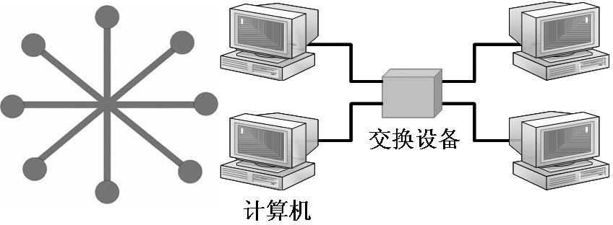
典型的小型局域网示意图

Slide 24
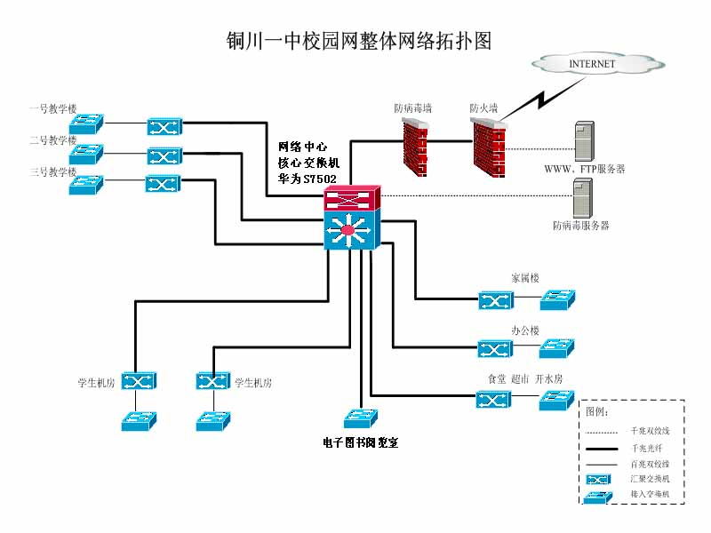
典型的中大型局域网示意图

Slide 25
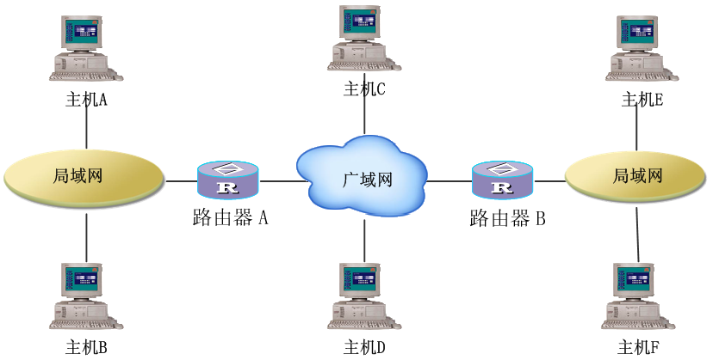
广域网络示意图

Slide 26
网络拓扑结构
网络拓扑结构：指的是计算机网络组件通过传输介质连接后的连接形式，网络中各节点相互连接的方法和形式称为网络拓扑。
节点Node：是网络中由常称作网络地址的惟一数字标识的客户机、服务器或其他网络设备。
组建局域网时应根据网络安装的费用、网络的灵活性和可靠性来选择网络中各节点相互连接的结构类型，即网络的拓扑结构。
拓扑结构图给出网络服务器、工作站的网络配置和相互间的连接关系。

Slide 27
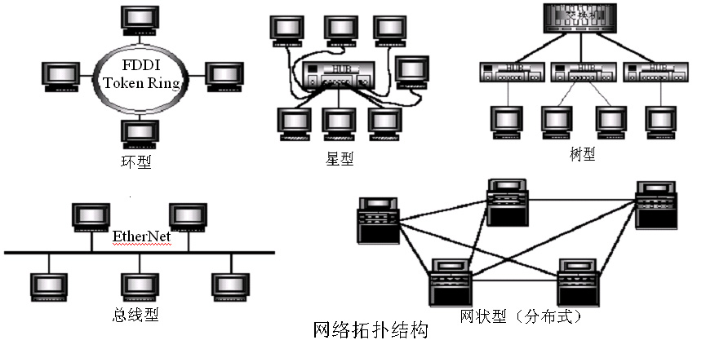

Slide 28
网络拓扑结构
通常，网络拓扑结构分为总线型（Bus）、环型（Ring）、
星型（ Star ）、树型（Tree），全互连型拓扑，
网状结构拓扑，混合型。
一般的局域网系统，以星型拓扑为基础--→树型，上连出口
现在的大型网络系统以星型拓扑为基础--→树型--→混合型，
在重要的地方，为了保证网络系统的稳定/安全/不间断，
采用冗余技术，除了关键链路的冗余外，再把若干个混
合型的最中心（该网络的出口）连成一个环型。

Slide 29
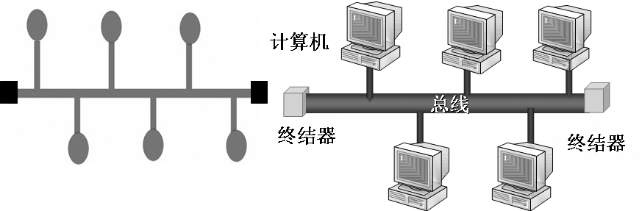
网络拓扑结构
A 总线型网络拓扑结构
总线结构是比较早期的一种方式，所有的入网计算机均接
入到一条通信线（主干电缆）上。
这种拓扑类型的典型例子是总线型以太网。

Slide 30
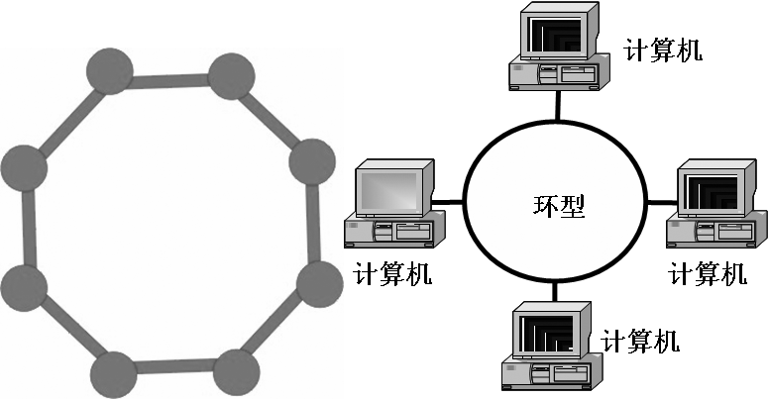
网络拓扑结构
B 环型拓扑结构：网络中若干节点通过点到点的链路
首尾相连形成一个闭合的环，信号沿一个方向在闭合环
路电缆中传播。

Slide 31
网络拓扑结构
C 星型拓扑：是指所有的网络节点都通过传输介质与中心节点相连，采用集中控制，即任何两节点之间的通信都要通过中心节点进行转发。

Slide 32
星型网络拓扑结构的特点主要表现在以下几个方面：
结构简单，便于管理；控制简单，便于建网；
功能高度集中：整个网络的处理和控制功能高度集中在中心节点。
响应时间与终端数目有关：当终端数目较少时，终端的请求能够获
得及时响应，但随着终端数目的增多，响应时间也随之加长。
单信息流通路径：每个终端通常只有一条信息流通路径到达中心节
点，反之亦然，因此不存在路径选择问题。
线路利用率低：每条通信线路只连接一个终端，线路利用率不高。
星型网络拓扑结构：是现在最常用的组建局域网方式

Slide 33
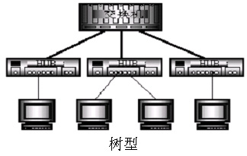
网络拓扑结构
D 树型拓扑：“倒树”，是分级的集中控制式结构，树的根就是该网络中最重要的中心，
树型拓扑构型可以看成是星型拓扑的扩展。
在树型拓扑构型中，节点按层次进行连接，信息交换主要在上、下节点之间进行。 树型拓扑网络适用于汇集信息的应用要求。
现在最常用的组建局域网方式。

Slide 34
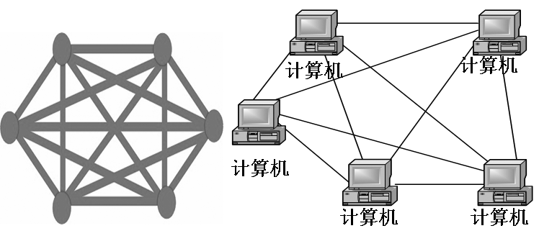
网络拓扑结构
E 网状型拓扑结构分为全连接网状型和不完全连接网状型两种形式。在全连接网状型中，每一个节点和网中其他节点均有链路连接。在不完全连接网型中，两节点之间不一定有直接链路连接，它们之间的通信，可以依靠其他节点转接。最能容错的网络拓扑结构是网络型拓扑结构，在这种拓扑结构中，网络中的每个节点都能连接到其他节点上。
网状拓扑的主要优点是系统可靠性高，但成本大、路由算法复杂，结构复杂，必须采用路由选择算法与流量控制方法。目前实际存在与使用的广域网、城域网基本上都是采用网状拓扑构型。

Slide 35
F 混合型：若干局域网系统互连的混合拓扑
一般的局域网系统，以星型拓扑为基础--→树型，上连出口
现在的大型网络系统以星型拓扑为基础--→树型--→混合型，
在重要的地方，为了保证网络系统的稳定/安全/不间断，
采用冗余技术，除了关键链路的冗余外，再把若干个混
合型的最中心（该网络的出口）连成一个环型。

Slide 36
网络传输介质
组建局域网时应根据网络安装的费用、网络的灵活性和可靠性来选择网络中各节点相互连接的结构类型，即网络的拓扑结构，并合理设计/配置相应的传输介质、网络设备、服务器、网络协议软件系统等，对于保证网络系统的正常、高效率运行具有十分重要的意义。
传输介质：是真正承载数据传输的介质。
传输介质可以是物理上可以看得到的介质，比如电缆或电话线，也可以是物理上看不见的介质（无线网络、微波网络等），比如无线电波。
网络设备通过传输介质在各节点之间传输信息。

Slide 37
网络传输介质
传输介质的特性对网络中数据通信质量的影响很大，这些特性主要是：
（1）物理特性：对传输介质物理结构的描述。
（2）传输特性：传输介质允许传送信号的信号形式，使用的调制技术、传输容量与传输的频率范围。
（3）连通特性：允许点—点或多点的连接。
（4）地理范围：传输介质的最大传输范围。
（5）抗干扰性：传输介质防止噪声与电磁干扰对传输数据影响的能力。
（6）相对价格：器件、安装与维护费用。
网络传输介质：传输介质可以是物理上可以看得到的介质，也可以是物理上看不见的介质。
我们主要了解的是同轴电缆、双绞线、光缆

Slide 38
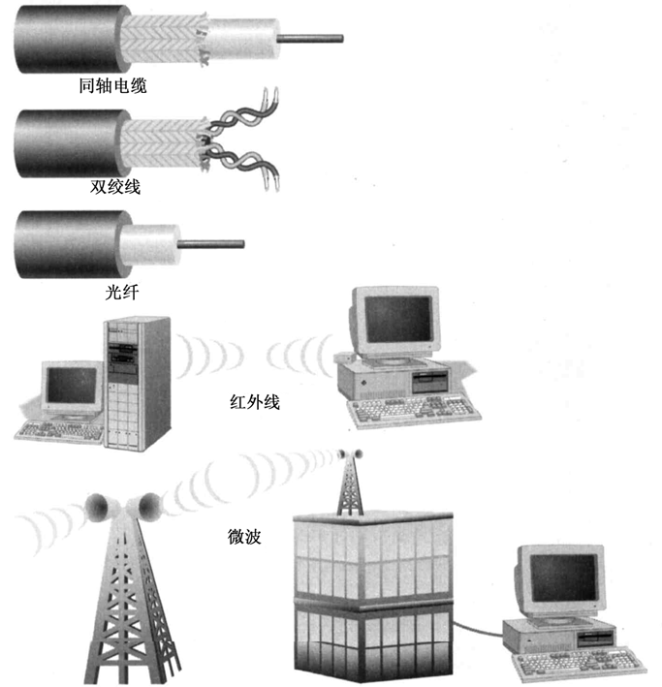

Slide 39
网络传输介质
同轴电缆：同轴电缆的结构，它的中央是铜质的芯线（单股的实心线或多股绞合线），铜质的芯线外包着一层绝缘层，绝缘层外是一层网状编织的金属丝作外导体屏蔽层（可以是单股的），屏蔽层把电线很好地包起来，再往外就是外包皮的保护塑料外层
使用在总线型网络拓扑

Slide 40
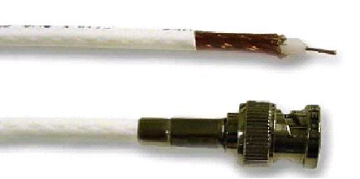
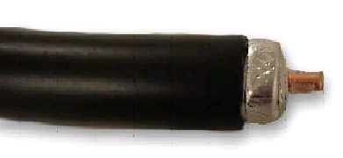
10base2 细同轴电缆 10base5 粗同轴电缆
及BNC头实物图

Slide 41
同轴电缆的类型
规格 | 阻抗 | 描述
RG-58/U | 50欧姆 | 细缆，固体实心铜线
RG-58A/U | 50欧姆 | 细缆，常称为10Base2
RG-58C/U | 50欧姆 | 细缆，RG-58A/U的军用版本
RG-59 | 75欧姆 | 宽带电缆，用于TV电缆
RG-8 | 50欧姆 | 粗缆，固体实心线，直径大约为0.4英寸
RG-11 | 50欧姆 | 粗缆，直径大约为0.4英寸，标准实心线，常称为1
RG-62 | 50欧姆 | 用于ARCnet和IBM3270终端

Slide 42
网络传输介质
同轴电缆：细缆： Ethernet(10Base-2)
粗缆：Ethernet(10Base-5)
.10表示信号在电缆上的传输速率为10Mbit/s。
·Base表示电缆上的信号是基带信号。
·2表示网络中网络电缆缆段总和是最大长200m。
● ·5表示网络中网络电缆缆段总和是最大长500m。
特点：
1、同轴电缆类型是阻抗为50Ω的同轴电缆
2、BNC连接器（Q 9），50Ω终端器，T型头
3、网络电缆缆段（一个10M以太网局域网）最大长度为185米 或 500米
4、使用收发器：连接细缆的收发器包含在网卡中，连接粗缆的是独立的收
发器
* 电视系统用的同轴电缆：用于频分多路复用FDM的模拟信号发送，阻抗为75Ω的电缆，称为宽带同轴电缆。

Slide 43
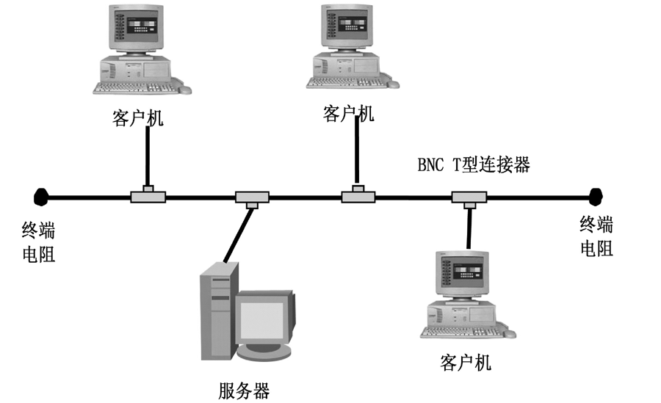
使用总线拓扑结构的同轴电缆（细缆）网络示意图

Slide 44
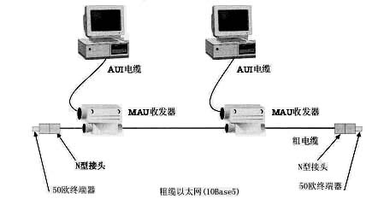
使用总线拓扑结构的同轴电缆（粗缆）网络示意图

Slide 45
双绞线
双绞线（Twisted pair，TP）是一种综合布线工程中最常用的传输介质。双绞线是由两根具有绝缘保护层的铜导线组成。
双绞线可分为非屏蔽双绞线（Unshiielded Twisted Pair，UTP）和屏蔽双绞线（Shielded Twisted Pair，STP）。
TIA/EIA568标准将双绞线电线分割成若干类。双绞线被称为1、2、3、4或5类，不久又出现了6类，所有这些电缆都必须符合TIA/EIA 568标准，局域网经常使用5类电缆。

Slide 46
双绞线
双绞线（Twisted Pair Cable）是综合布线工程中最常用的一种传输介质。应用于星型、树形、混合等拓扑结构。
双绞线在传输距离，信道宽度和数据传输速度等方面均受到一定限制，但价格较为低廉、连接可靠、维护简单，可提供较高的传输带宽，可以传输数据、语音和多媒体。

Slide 47
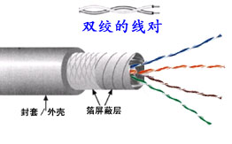
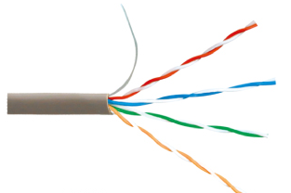
1、双绞线简介
双绞线由两根相互绝缘的铜线组成，形成一个可以传输差分信号的线路。两根绝缘的铜导线按一定密度互相绞合在一起，可以降低信号干扰的程度，每一根导线在传输中辐射的电波会被另一根线上发出的电波抵消。
超五类双绞线一般由两根直径为0.51mm绝缘铜导线相互缠绕而成；把4对双绞线一起包在一个绝缘电缆套管里，形成双绞线电缆。在双绞线电缆内，不同线对具有不同的扭绞长度，一般地说按逆时针方向扭绞，线对的扭绞长度在13mm左右，扭线越密 其抗干扰能力就越强。
非屏蔽双绞线
屏蔽双绞线

Slide 48
2、非屏蔽双绞线
非屏蔽双绞线价格便宜、施工简单、被广泛应用于各种规模网络布线工程的水平布线和工作区布线。
无屏蔽外套 。
重量轻，易弯曲，易安装。
将串扰减至最小或加以消除。
具有阻燃性。
具有独立性和灵活性，适用于结构
化综合布线。
价格便宜。
非屏蔽双绞线

Slide 49
3、屏蔽双绞线的选择
在一般电磁干扰的情况下
采用金属桥架和管道屏蔽
在存在较强电磁干扰源的情况下
采用屏蔽双绞线和屏蔽连接件的屏蔽系统，再辅助以金属桥架和管道
在有极强电磁干扰的情况下
采用光缆布线

Slide 50
双绞线，Ethernet
10Base-T是由IEEE802委员会经过3年的研究，在1990年9月正式建立的无屏蔽双绞线传输10Mbit/s的基带以太网标准。
现在发展到100Base-T、 1000Base-T。
UTP中标识的10Base-T、100Base-T、1000BASE-T：
其中“10” 、“100”或“1000”代表最大数据传输速率为X Mbps，Base代表采用基带传输方法传输信号，T代表TP传输介质。
电气特性：
线间串扰：当电信号在双绞线电缆传输时，在线对与线对之间会产生感应信号；串扰用于描述感应信号对正常信号的干扰程度。线间串扰分为近端串扰（在发送端）和远端串扰（在接接收端）， 2根单芯线—线对，4个线对：消除串扰
衰减：用于度量信号经过若干长度的电缆后减少的程度。
有效传输距离：双绞线100米

Slide 51
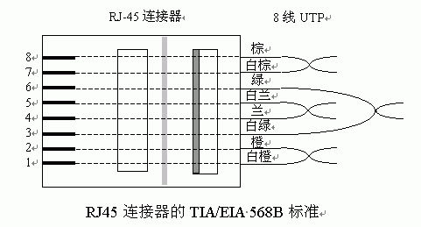
双绞线的8根线的色标定义
双绞线电缆中的8根线必须是成4对使用的，而且每一对都相互绞合在一起，绞合的目的是为了减少对相邻线的电磁干扰，遵循EIA/TIA 568B（大陆）标准。
1 2 3 4 5 6 7 8
橙白 橙 绿白 蓝 蓝白 绿 棕白 棕
Tx+ TX- Rx+ Rx-
同网卡
信号定义

Slide 52
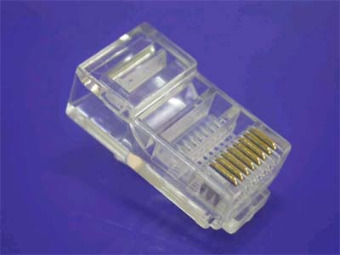
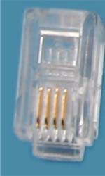
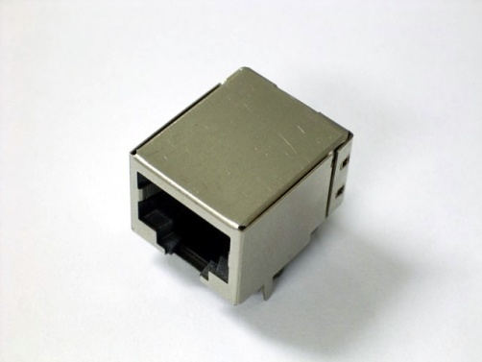
电话接头用RJ11头，6P/4P
常用的网络用RJ45头，8P
双绞线连接器RJ45
屏蔽RJ45头，8P

Slide 53
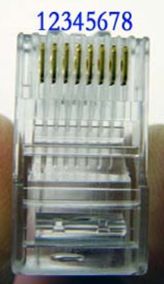
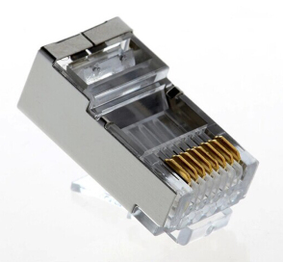
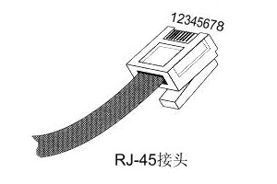
网络用RJ45头介绍
非屏蔽头 屏蔽头
五类、超五类RJ45头

Slide 54
双绞线的包装：一般以箱（轴）为单位：1000英尺=305米，
每隔一段有长度标识；
呈卷（轴）装，用时抽出线缆头即可，不用拆包装箱；
其他包装：定长包装、1000米包装
大对数UTP电缆：25/50/100/250对，一般做主干用
多种色标，以包装介绍色标为准

Slide 55

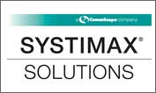





著名结构化布线系统品牌：
安普 AMP
康普 CommScope
中国普天
大唐高鸿GOHIGH
NORDX/CDT
（丽特网络）
AMP安普，IBDN，AVAYA，AT&T，IBMSIEMON 西蒙、Nexans 耐克森、 PANDUIT泛达、Molex 莫莱克斯
宁波一舟SHIP，中国普天，TCL，康普 CommScope等等

Slide 56
4、超五类、六类、七类线双绞线电缆
ISO 11801 | Class D | Class E | Class F
EIA/TIA | Cat.5e | Cat.6 | Cat.7
铜缆带宽(MHz) | 100 | 250 | 600
支持应用（Mbps） | 1000 | 1000 | 10000
超五类（Enhanced Category 5，简称5e）双绞线是在对原有五类双绞线部分性能加以改善后的电缆，不少性能参数都有所提高。
六类（Category 6）非屏蔽双绞线的各项参数都有较大提高，带宽也扩展至250MHz或更高。六类线在外形上和结构上与五类线或超五类线都有一定的差别，不仅增加了绝缘的十字骨架，将双绞线的四对线分别置于十字骨架的四个凹槽内，而且电缆的直径也更粗。
七类双绞线要实现全双工10 Gbps速率传输，所以只能采用屏蔽双绞线，而没有非屏蔽的七类双绞线。七类线通常被应用于高安全性和高带宽的网络环境。

Slide 57
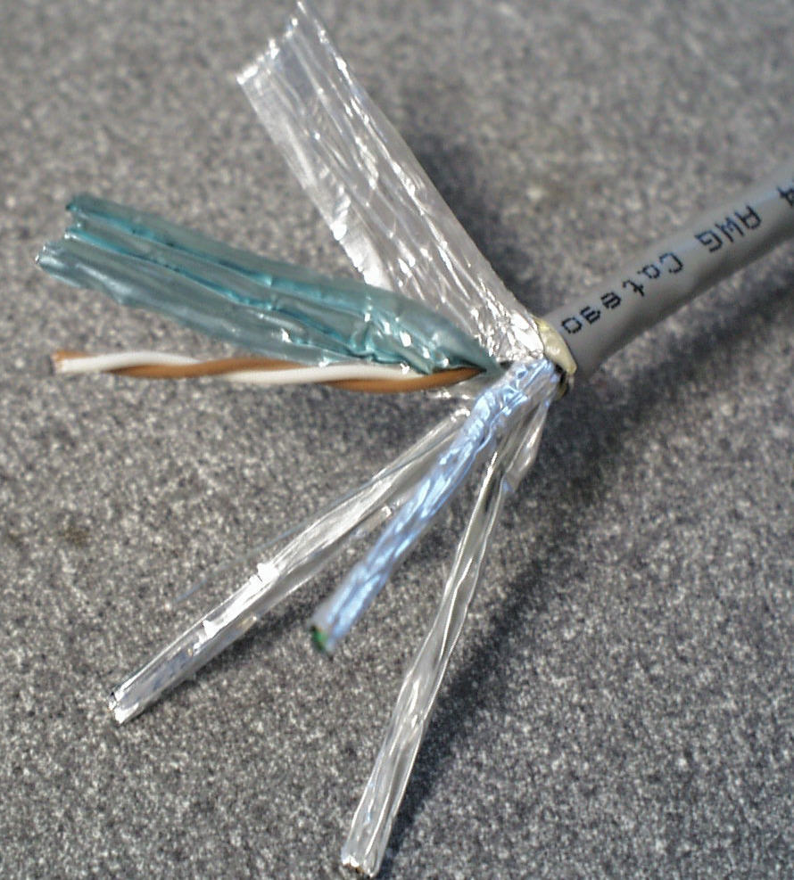
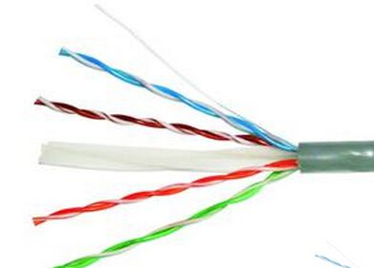
6 类双绞线电缆
非屏蔽6 类双绞线电缆 屏蔽6 类双绞线电缆

Slide 58
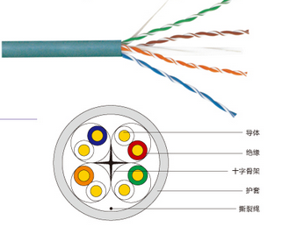
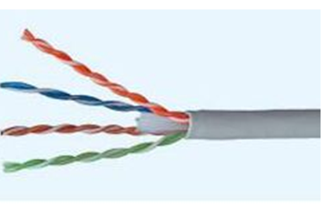
六类网络双绞线：十字骨架
将4对双绞线卡在骨架的凹槽内，保持4对双绞线的相对位置，提高电缆的平衡特性和串扰衰减
保证在安装过程中电缆的平衡结构不遭到破坏

Slide 59
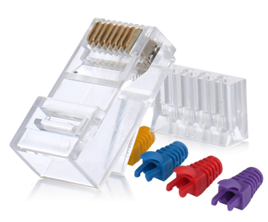
六类RJ45头
五类RJ45头
五类六类线的网络接口对外是一样
只是连接线和RJ45头会区分五类六类 五类超五类线一般是百兆网用，千兆网用六类线 RJ45头的区别就是：五类RJ45的是所有插孔平行的一体的，
六类RJ45的是上下交错、错开排列的，有的厂家设计为混装使用；
五类线径0.51+0.3mm，六类线径0.58mm
六类线很难插进五类RJ45头中，所以六类头的插线孔要粗一点；

Slide 60
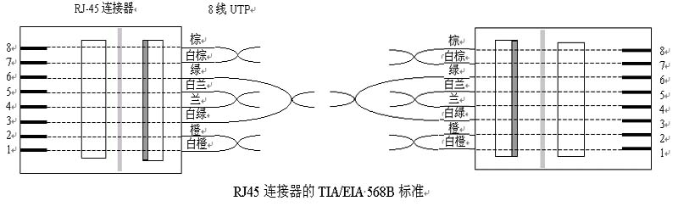
掌握双绞线的制作方法
A．一般双绞线：国标568B标准，两端都按如下色标
（平行线，直连线）
1 2 3 4 5 6 7 8
橙白 橙 绿白 蓝 蓝白 绿 棕白 棕

Slide 61
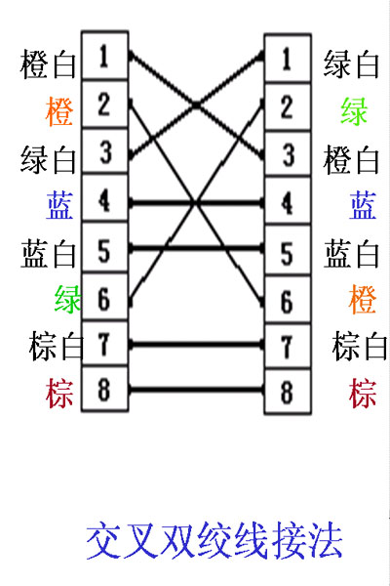
B．交叉双绞线的制作：
级联线，
交叉双绞线现在很少用
一端568A标准，
另一端568B标准

Slide 62
交叉双绞线的使用场合：
双机互连（不经过HUB或交换机）
网络设备的级联： Uplink
AUTO-MD I I平行线 / MDI-X交叉线

Slide 63
MDI口是快速以太网100BASE-T定义的与介质有关接口（Medium Dependent Interface），MDI是指通过收发器发送的100BASE-T信号，即100BASE-TX、FX、T4或T2信号,将交换机连接网络接口卡时，其发送和接收对通常是相互连接的。集线器之间连接时，通常需要一条跨接电缆，其中的发送和接收对是反接的。
MDI是正常的UTP或STP连接，而MDI-X连接器的发送和接收对是在内部反接的，这就使得不同的设备（如集线器-集线器或集电器-交换机），可以利用常规的UTP或STP电缆实现背靠背的级联。(MDI与MDI-X连接时用那种接法？)
现在的网络端口（交换机、路由器、网卡的接口）都具有自动侦测接线方式，AUTO MDI

Slide 64
补充工程知识：
双绞：这是因为，在数据的传输中，为了减少和抑制外界的干扰，发送和接收的数据均以差分方式传输，即每一对线互相扭在一起传输一路差分信号（这也是双绞线名称的由来）。 所谓的差分信号是指一根线以正电平方式传输信号，另外一根线以负电平方式传输同一信号，当线路中出现干扰信号时，其对两根线的影响是相同的，因而在接收端还原差分信号时就可以屏蔽掉该干扰信号（可以理解为差分的两路信号执行减运算）。从双绞线抑制干扰的原理可以看出，每对线进行双绞的目的是为了抑制干扰信号，提高传输质量；
因而我们在制作双绞线的接头时，一定不要将传输差分信号的一对线分开，否则将大大影响网络的传输质量。
扭绕密度：CAT 7 >CAT 6>CAT 5E >CAT5>……CAT3
扭绕密度越大，抗干扰能力就越强，传输速率越高
扭绕密度的规范：线对按逆时针方向进行扭绕，

Slide 65
网线质量好坏的简易区别
1、最有效的测试方法：无氧铜丝具有比铁铝电阻率低的特点，用万用表测试网线导体的直流电阻值，一般每百米<10Ω，（标准是 9.3Ω/100米单根导线），如果导线用了铁铝的话，那么在标准相同线径情况下，用了铁铝的线，肯定电阻大很多。
2、检查网线的导体材料：市面上的网线很多，导体材料也很多种类，有铜的、铜包铝的、铜包钢的、铜包铁的，标准的好的网线导体都是无氧铜的，价格相差很多，拿把剪刀从线芯斜角剪下去，看下里面是否含有杂质或者是其它金属颜色，镀铜的网线一般都只在表层镀上一层铜，这样就可以节省很多成本，但是会导致网线传输信息的速度和使用寿命。
3、检查网线柔韧性：品质良好的网线在设计时考虑到布线的方便性，尽量做到很柔韧，无论怎样弯曲都很方便，而且不容易被折断。而目前市场上有许多奸商为了能获得高额销售利润，在本来是纯铜质量的网线中参入了其他廉价的金属成分，这样网线的成本就会下降，但网线本身的质量和性能却大不一样，表现出来的现象是网线线缆的质地不再那么柔软，网线的传输速度也大打折扣。当然如果发现网线太柔软的话，也要注意它可能是假冒伪劣产品。

Slide 66
网线质量好坏的简易区别
4、测试网线的可燃烧性：一般来说组成网线的材料必须要求有抗燃烧性，不然的话出现个火灾什么的话，那就损失惨重了。因此大家在选择网线时，一定要检查网线外皮的可燃烧性，以辨别真伪。在具体测试时，大家可以先用剪刀切取2厘米左右长度的网线外皮，然后用打火机对着外皮燃烧，正品网线的外皮会在焰火的烧烤之下，逐步被熔化变形，但外皮肯定不会自己燃烧起来；
5、测量网线线对的绕距：五类13mm、六类8mm，每个线对采用的绕距是不相同的。但许多生产网线的奸商为了减少制作环节、降低工艺成本，常常将四对线对按照同一绕距进行缠绕，甚至许多劣质网线的绕距竟然高达几个厘米，这样线对之间的串扰就大增，严重影响了网线的性能。

Slide 67
光纤
光纤电缆具有进行高速网络传输的能力，它所支持的传输速度可以从100Mbps到1Gbps，甚至超过10Gbps。它的带宽大、损耗小，可以持续传输很长的距离，一般用作电缆传输主干。
光纤主要有两大类，即单模/多模和折射率分布类。
折射率分布类光纤可分为跳变式光纤和渐变式光纤。

Slide 68
光纤通信系统
光纤通信系统是以光波为载体、光导纤维为传输介质的通信方式，起主导作用的是光源、光纤、光发送机和光接收机。

Slide 69
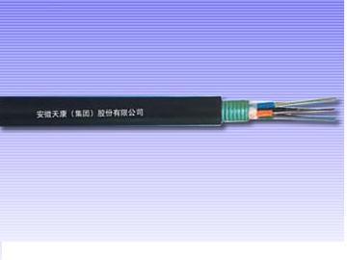
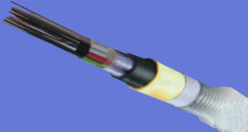
光纤介质介绍
光纤是一种细小、柔韧并能传输光信号的介质
一根光缆中包含有多条光纤（纤芯），适合远距离的数据通信
光纤通信是现代通信网的重要传输介质
光缆和同轴电缆外观相似，只是没有网状屏蔽层
纤芯中心是激光传播的玻璃纤维芯

Slide 70
光纤的一般特性
（1）物理特性
光纤是一种柔软、能传导光波的介质，玻璃和塑料可以用来制造光纤，其中使用超高纯度石英玻璃纤维制作的光纤可以得到最低的传输损耗。
在单根光纤外面，用折射率较低的包层包裹起来，就可以构成一条光纤通道；多条光纤组成一条光缆。
纤芯通常是由石英玻璃制成的横截面积很小的双层同心圆柱体，它质地脆,易断裂,因此需要外加一保护层。
多数光纤在使用前必须由几层保护结构包覆,包覆后的缆线即被称为“光缆”.
（2）光纤外层的保护结构可防止周遭环境对光纤的伤害,如水,火,电击等.
光纤通常被扎成束，外面有外壳保护
（3）连通性：光纤最普遍的连接方式是点对点连接。
（4）地理范围：远距离传输，信息衰减很小，误码率很低
（5）抗干扰能力：抗干扰（电磁）能力最强，衰减小，安全性保密性好。
光纤缺点：质地较脆、机械强度低，注意弯曲半径

Slide 71
表皮Jacket (Typically PVC)
Strengthening Material (Aramid Yarn)
抗拉材料
Buffer 缓冲
Cladding 填充物
Core 核

Slide 72
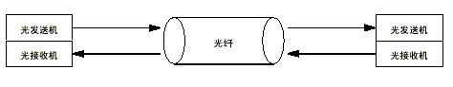
光纤通信介绍
光纤通信的原理：光电转换，在发送端首先要把传送的信息变成电信号，然后调制到激光器发出的激光束上，使光的强度随电信号的幅度(频率)变化而变化，并通过光纤发送出去；在接收端，检测器收到光信号后把它变换成电信号，经解调后恢复原信息。
光纤是利用有光脉冲信号表示1，没有光脉冲来表示0。 光纤通信系统的组成：光源、光纤、光发送机和光接收机。
⑴ 光源—激光光源是光波产生的根源；
⑵ 光纤—光纤是传输光波的导体；
⑶ 光发送机—光发送机负责产生光束，将电信号转变成光信号，再把光 信号导入光纤；
⑷ 光接收机—光接收机负责接收从光纤上传输过来的光信号，并将它转变成电信号，经解码后再作相应处理。

Slide 73
1、光纤通信的优点
频带宽、通信容量大。
损耗低，中继距离长。
抗电磁干扰最强，适应恶劣环境。
无串音干扰，保密性好。
原材料丰富，节约材料。

Slide 74
2、光纤的分类
根据模数分类
单模、多模
根据芯径分类
根据工作波长分类

Slide 75
单模与多模
单模光缆：外皮黄色
核心直径小，光以一种模式无散射传输
高带宽，使用激光光源，长距离传输
工作波长：1310和1550nm
多模光缆：外皮橙色
核心直径大，光以多路径或多模式传输
低带宽，通常使用LED光源，短距离链路，通常在一个建筑物内(小于1000米)
工作波长： 850或1300nm
光源：一般情况下，单模光纤采用激光二极管LD作为光源
而多模光纤采用发光二极管LED为光源。

Slide 76
包 层
125 µm
125 µm
125 µm
芯
62.5 µm
50 µm
9 µm
多 模
单 模

Slide 77
1微米 = 1米的百万分之一
1 微米
.000039 英寸
.001 毫米
75μm
.0035 inch
.0889 mm
9/8.4 μm
.00035 inch
.009 mm
单模光纤芯
发丝
62.5 μm
.0025 inch
.0625 mm
50 μm
.0020 inch
.0500 mm
尘土微粒 3-9µm
多模光纤芯
多模光纤芯

Slide 78
3、光缆
光缆是以一根或多根光纤或光纤束制成符合光学、机械和环境特性的结构。
光缆的分类方法也多种多样：按结构、按敷设方式、按光纤的套塑方法、按使用环境、按加强件配置方法、按光纤种类、按光纤芯数多少、按护层材料性质分类等。
一般有4芯、6芯、12芯或更多，偶数芯，
计算机网络中，一般成对使用（一收一发），1310nm
如果用单纤设备传输的话，一端用1310nm的传输设备，
另一端用1550nm的传输设备；
单纤传输：HFC模拟有线电视网、模拟视频监控系统，单向即可

Slide 79
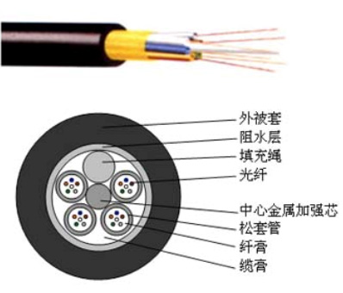
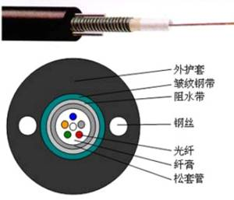
束管式
层绞式

Slide 80
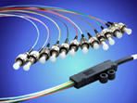
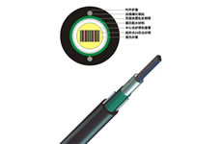
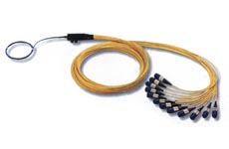
带光缆

Slide 81
4、光纤连接器
在安装光纤系统时，都必须考虑以低损耗的方法把光纤或光缆相互连接起来，以实现光链路的接续。
永久的接续，大多采用熔接法、粘接法或固定连接器来实现；
活动性的接续，一般采用活动连接器来实现。
光纤跳线：连接两个光接口的可活动的光纤
使用光纤跳线时，一定注意要连接的2个端口的连接器类型。
一定注意：使用的光缆的类型（单模还是多模）

Slide 82
常用光纤连接器：
光纤跳线（光纤连接器）分为：（多模62.5 /125 、50/125），
（单模9/125）
光纤头（连接头）结构形式可分为：ST、SC、FC、LC、MTRJ、MU
常用光纤接口类型介绍（光纤接头）：
FC 圆型带螺纹(配线架上用的最多) ST 卡接式圆型(路由器交换机上用的最多) SC 卡接式方型(路由器交换机上用的最多) MT-RJ 方型，一头双纤收发一体
GBIC 使用的光纤接口多为SC或ST型 SFP 小型封装GBIC,使用的光纤为LC型使用的光纤： 单模：L ，波长1310 单模长距LH 波长1310，1550 多模：SM 波长850SX/LH表示可以使用单模或多模光纤
在 选购光纤跳线时，一定注意要连接的2个端口的连接器类型 要匹配。

Slide 83
光纤连接器的分类
按传输介质的不同，可分为单模光纤连接器和多模光纤连接器；
按连接器的插针端面可分为球面的PC（Physical Contact）或UPC（Ultra Physical Contact），计算机网络、视频等传输用
以及端面为倾斜的球面的APC（Angled Physical Contact，模拟有线电视专用）
按光纤的芯数分为单芯连接器和多芯连接器；
按结构的不同分为FC（Ferrule Connector）、SC（Subscriber Connector）、ST（Straight Tip）、MU（Miniature Unit Coupling）、LC（Lucent Connector）、MT-RJ（MT Register Jack）等各种类型。

Slide 84
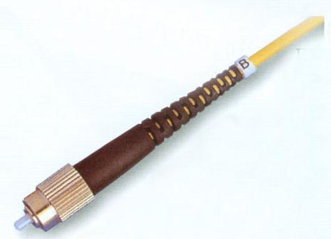
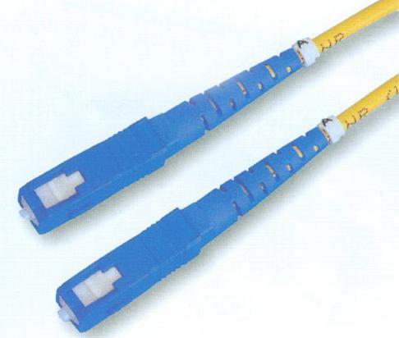

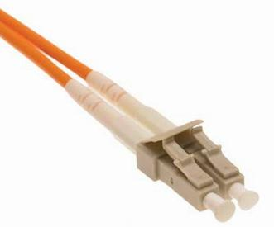
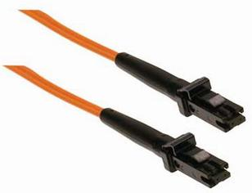
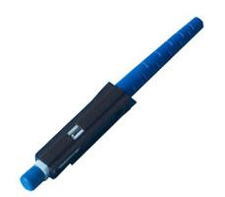
FC 、SC、ST、LC、MT-RJ、MU型连接器

Slide 85
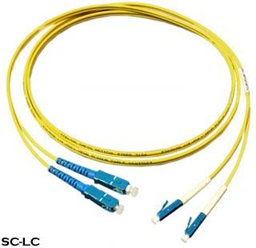
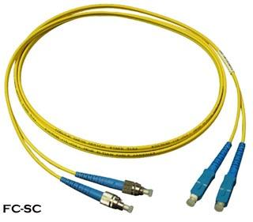
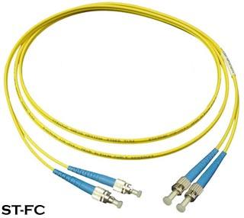
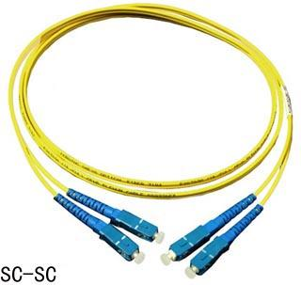
光纤跳线

Slide 86
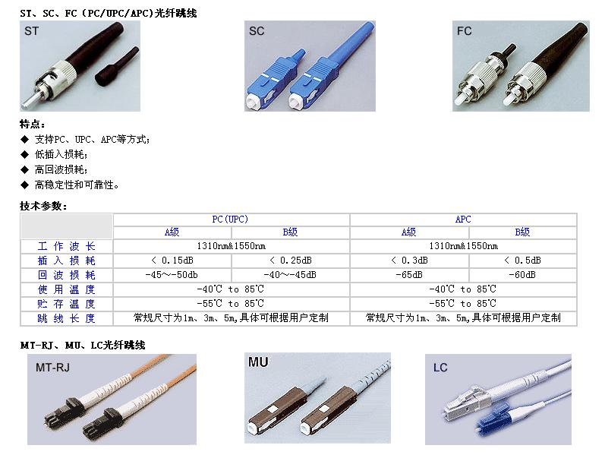

Slide 87
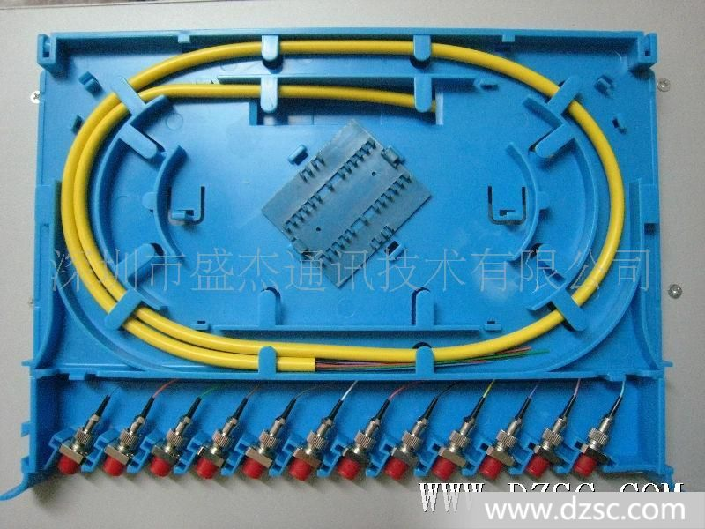
5、光纤工程中有关： 光缆配线架ODF（Optical Distribution Frame） 光纤终端盒

Slide 88
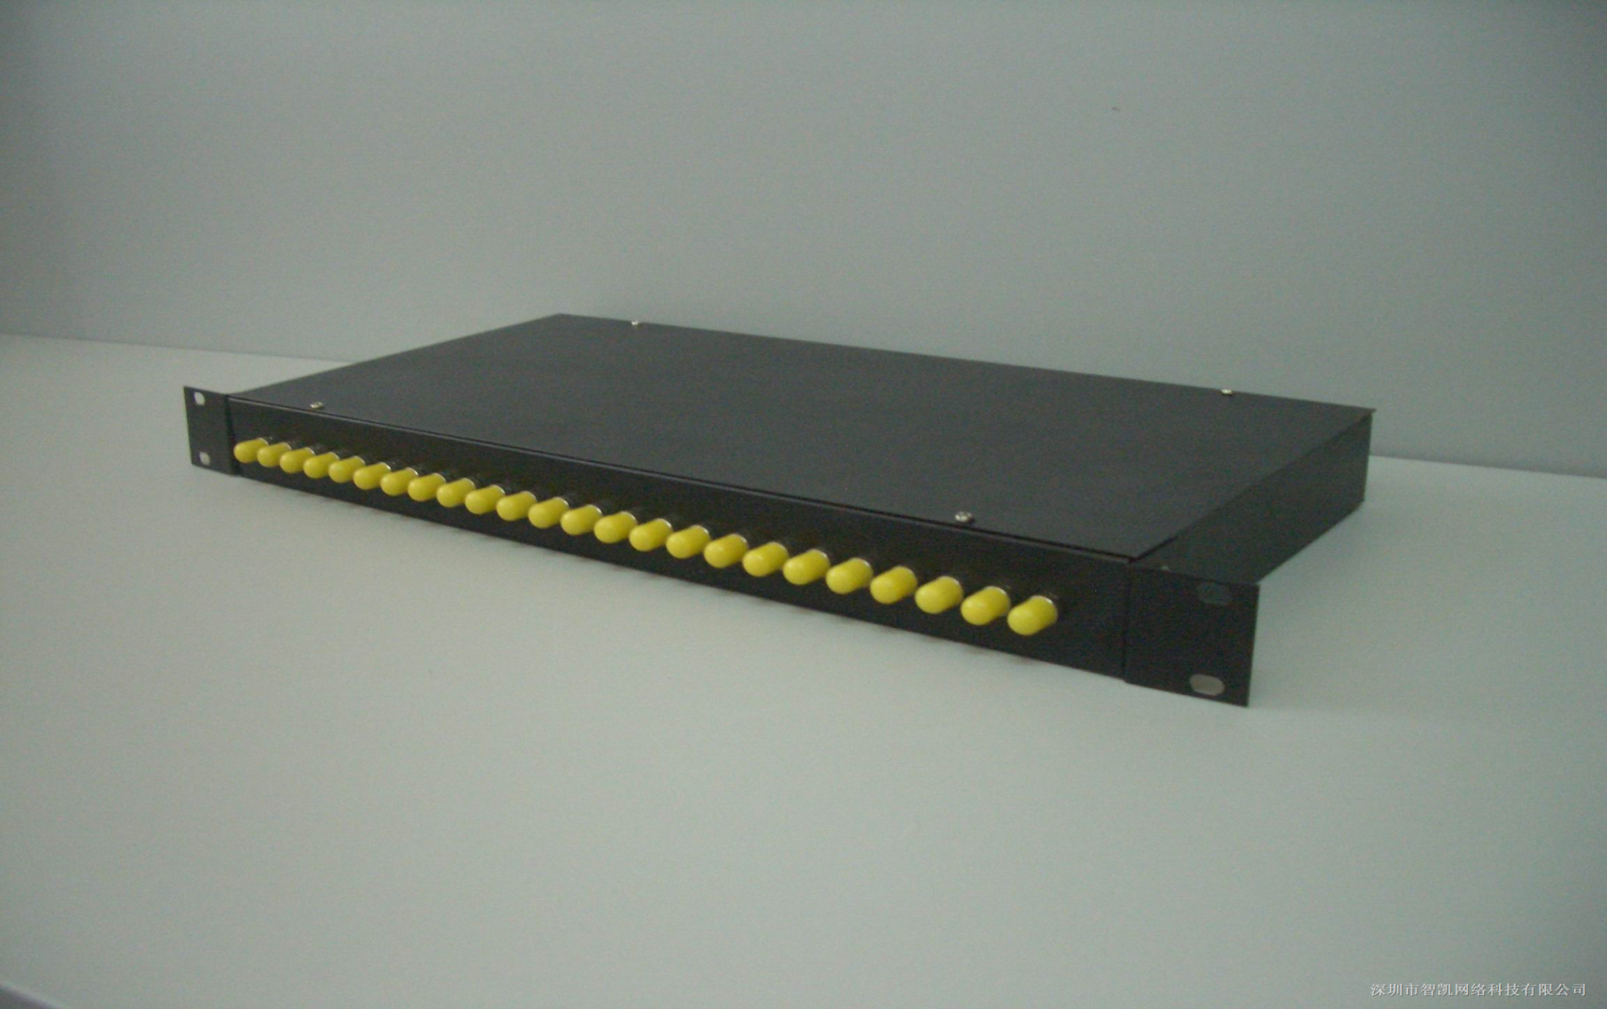

Slide 89


光纤有关连接接口:
GBIC：Giga Bitrate Interface Converter的缩写，是将千兆位电信号转换为光信号的接口器件。GBIC设计上可以为热插拔使用。GBIC是一种符合国际标准的可互换产品。采用 GBIC接口设计的千兆位交换机由于互换灵活，早期在市场上占有较大的市场分额。
GBIC光接口模块,早期市场

Slide 90

比较早期的cisoc交换机，带GBIC光接口,
通过插入对应的GBIC光模块，连接光纤。

Slide 91


SFP:SFP是SMALL FORM PLUGGABLE的缩写，可以简单的理解为GBIC的升级版本。SFP模块体积比GBIC模块减少一半，可以在相同的面板上配置多出一倍以上的端口数 量。SFP模块的其他功能基本和GBIC一致。有些交换机厂商称SFP模块为小型化GBIC（MINI-GBIC）。 SFP模块体积比GBIC模块减少一半,可以在相同的面板上配置多出一倍以上的端口数量。SFP模块的其他功能基本和GBIC相同。
SFP: 现在最常用的光纤接口

Slide 92

现在的网络交换机，带SFP千兆光接口,
通过插入对应的SFP光模块，连接光纤。
如图：SFP 千兆光接口与千兆铜缆电口复用（combo）
Combo端口：不能同时使用两个端口，一般是光口优先

Slide 93

光纤有关连接接口:

Slide 94
6 光纤的接续、检测
光纤的接续（连接）
（1）永久性连接：热熔，专用设备，用放电的方法将2根光纤的连接点熔化以实现连接。连接点用专用容器加以保护，衰减<0.03db，最常用的接续方法。应用在：光缆的续接、光缆的纤芯到接续箱的连接插座
（2）应急连接：冷熔，机械研磨、化学粘接，衰减大，早期使用
（3）活动连接：用光纤连接件（插头和插座），将端口与端口或端口与光纤接续箱的连接插座相连。多用于建筑物内连接或设备间连接。
光纤的检测
（1）人工简易测量：观察发光情况，用于快速检测、施工时区分光缆。
（2）精密仪器测量：用光功率计、时域发射图示仪对光纤定量测量，可以 测试出光纤的衰减、长度、断点等详细的技术指标。
光纤的应用：
近距离（550米以内） ：一般用多模光缆 或 单模光缆
远距离（500米以上） ：一般用单模光缆

Slide 95

7 有关光纤模块简介：千兆光模块

Slide 96


有关光纤模块简介：光收发器

Slide 97


快速以太网单模光纤收发器：
单模光纤最大传输距离：
20/40/60千米
(视不同型号而定)

Slide 98
无线传输介质
无线电技术
红外线技术
微波技术

Slide 99
无线网卡、无线局域网：WLAN
定义：工作于2.4GHz UHF或5GHz SHF ISM频段，以无线方式构成的局域网。
无线局域网络(Wireless Local Area Networks； WLAN)是相当便利的网络数据传输系统，它利用射频RF(Radio
Frequency)无线技术，所构成的局域网络。
IEEE802.11 b/g/n : 最大11M/54M/300M/600M
智能手机wi-fi技术:无线保真wireless fidelity
无线上网本，手机上网
无线局域网一般覆盖距离为几十米至上百米，阻挡要少

Slide 100
无线AP and AC
无线AP：无线局域网WLAN的核心设备
AP是Access Point的简称，无线AP就是无线局域网的接入点、无线网关，它的作用类似于有线计算机网络中的网络交换机。 －－俗称：“瘦”AP
无线路由器就是无线AP+路由功能，现在很多的无线路由器都拥有AP功能。 －－俗称： “胖”AP
无线AC：指无线接入控制服务器(AC)， 接入控制器(AC) 是无线局域网接入控制设备，负责把来自不同AP的数据进行汇聚并接入Internet，同时完成AP设备的配置管理、无线用户的认证、管理及宽带访问、安全等控制功能。

Slide 101


AP与AC知识介绍 http://www.docin.com/p-508062928.html

Slide 102



Slide 103


Slide 104


Slide 105


Slide 106


Slide 107


Slide 108


Slide 109


Slide 110

WLAN工作示意图如下:
典型无线局域网示意图

Slide 111

简单的无线AP代理上网方式：

Slide 112


Slide 113


Slide 114

WLAN硬件设备
（1）无线网卡。无线网卡的作用和以太网中的网卡的作用基本相同，它作为无线局域网的接口，能够实现无线局域网各客户机间的连接与通信。
USB接口的无线网卡 PCI接口的无线网卡

Slide 115


笔记本的无线网卡一般是集成的
笔记本扩展槽用的无线网卡 3G无线上网卡，一般是USB接口

Slide 116


（2）无线AP。AP是Access Point的简称，无线AP就是无线局域网的接入点、无线网关，它的作用类似于有线计算机网络中的网络交换机。
无线路由器就是无线AP+路由功能，现在很多的无线路由器都拥有AP功能。
单天线型AP 双天线型AP

Slide 117


一般情况下，天线越多，无线传输速度越快，越稳定

Slide 118


（3）无线天线。当无线网络中各网络设备相距较远时，随着信号的减弱，传输速率会明显下降以致无法实现无线网络的正常通信，此时就要借助于无线天线对所接收或发送的信号进行增强（放大）。

Slide 119
无线局域网WLAN配置
AP的安装与配置：
无线接入点提供多种管理方法，包括基于web的管理界面，直接连接到console接口或通过SNMP软件进行管理。
以TP-LINK WR245这款无线路由器为例，对无线局域网WLAN设置进行讲解。
基于Web的设置界面，大部分无线路由器和AP的无线设置参数都是很类似的。

Slide 120

无线局域网WLAN配置
一、无线基本参数设置

Slide 121

无线局域网WLAN配置
“设置向导”——“无线设置”（初始设置）
“无线功能”：决定其AP的功能是否启用

Slide 122
无线局域网WLAN配置
“SSID号”：
也缩写为ESSID，是AP的标识字符，即“服务集标识符或服务区标示符”，是作为接入此无线网络的验证标识（可以想象成在windows文件共享环境中的工作组名）。无线客户端要加入此无线网络时，必须拥有相同的SSID号，否则就会被“拒之门外”。获得SSID有主动扫描与被动扫描两种。
此项默认为TP-LINK，建议改成不常见的名称，可以作为一种最简单的安全保障措施，当然还需要禁止SSID广播（被动扫描）的配合使用。

Slide 123
无线局域网WLAN配置
“频 段”：
即“Channel”也叫信道，以无线信号作为传输媒体的数据信号传送通道。IEEE 802.11b/g工作在2.4～2.4835GHz频段，这些频段被分为11或13个信道。当使用环境中有两个以上的AP或者与邻居的AP覆盖范围重叠时，需要为相邻AP设定不同的频段，以免冲突。（只有1、6、11三个非重叠信道）
这步设置完成后，最基本的网络参数就都设置完了。如果用户对安全方面没有任何要求，那么此时，客户机无线网卡在默认状态下即可连入了。

Slide 124
无线局域网WLAN配置
二、无线高级参数设置
通常无线AP都会有下面设置项：
中文名称 | 英文名称 | 功能简介
无线基本设置 | Wireless Settings | 无线网络参数，包括 SSID、信道、安全认证、密钥等。
MAC地址过滤 | MAC Filters | 接入安全机制的一个措施，可以限制未经许可的主机加入无线网络（仅针对无线网络部分），是基于网卡 MAC地址筛选的。
主机状态 | Client State | 显示连接到本无线网络的所有主机的基本信息，包括 MAC地址等。

Slide 125

无线局域网WLAN配置
1.无线基本设置

Slide 126
无线局域网WLAN配置
“允许SSID广播”：此AP将向所有的无线主机广播自己的SSID号，也就是说未指定SSID的无线网卡都能获得AP广播的SSID并连入。如果用户不想附近有别的无线客户端“不请自来”，那么建议取消此选项，并在客户端网卡无线设置中手动指定相同的SSID来连入。
“安全认证类型”：可以选择允许任何访问的“开放系统”模式，基于WEP加密机制的“共享密钥”模式，以及“自动选择”方式。为安全着想，建议选择“共享密钥”模式。

Slide 127
无线局域网WLAN配置
“密钥格式选择”：选择密钥使用ASCII码还是16进制数。一般我们选择16进制数（HEX）。
“密钥内容”：选择64位密钥需输入16进制数字符10个，或者ASCII码字符5个。选择128位密钥需输入16进制数字符26个，或者ASCII码字符13个
“密钥类型”：选择加密位数，可以选择64位或128位,选择“禁用”将不使用该密钥。
需要注意的是，同一时刻，只能选择一条生效的密钥，但最多可以保存4条。加密位数越高，通信效率越低，连接速率会受到影响，所以建议在家庭WLAN这种对安全不太敏感的环境中，不必选择过高的加密位数。

Slide 128

无线局域网WLAN配置
2.主机状态
可以查到加入此无线网络（AP）的主机信息，最主要的是能获得其MAC地址，以便在MAC地址过滤中使用。

Slide 129

无线局域网WLAN配置
3.MAC地址过滤

Slide 130

无线局域网WLAN配置
MAC地址过滤功能默认为关闭;
“过滤规则”——“仅允许”：白名单
仅列表中的MAC地址无线网卡才能够接入此WLAN
“过滤规则”——“禁 止”：黑名单
在列表中的MAC地址的无线网卡均不能接入次AP

Slide 131

无线局域网WLAN配置
三、无线网卡客户端设置
以windows为例，在设备管理器中，选择安装的无线网卡设备，并打开其“属性”窗口，点击“高级”标签：

Slide 132
无线局域网WLAN配置
“ESSID”：对应无线AP设置中的“SSID”，这项要保持一致才能连入网络。而无线网卡未手动指定SSID的情况下，将自动搜索信号最强的AP并进行连接，当然需要这个AP启用SSID广播功能。
“Encryption Level”：加密级别对应“密钥类型”，即WEP共享密钥中的加密位数，根据刚才设置的选项来选择64位（bit）还是128位。

Slide 133

无线局域网WLAN配置
“WEP Key #1～#4”：是4条WEP共享密钥，根据无线AP中的设置对应填写，并在“WEP Key to use”中选择使用的那条密钥。如果密钥不符，则会出现无线网卡客户端已连接上此网络，但不能收发数据的情况（故障现象）。

Slide 134

无线局域网WLAN配置
“Operating Mode”：工作模式，对于无线Adapter（网卡）来说，允许两种类型的网络工作模式：基础构架Infrastructure模式和点对点Ad Hoc模式。如果选择了前者，无线网卡将会连接到一个AP，如果选择后者，无线网卡将会直接连接到另一个工作在Ad-hoc模式下的无线工作站。

Slide 135
无线局域网WLAN配置
“Channel”：在Infrastructure模式中，不需要设置“Channel”，此时的“频段”或叫“信道”是自动检测的，即又AP的频段设置决定的；
（在基础构架模式下，AP相当于网络交换机）
在Ad Hoc模式中才需要设置“Channel”值，此时的工作组中所有的无线工作站都必须有相同的信道号和SSID值才能通信。 （Hoc模式相当于双机互联）

Slide 136
无线局域网WLAN配置
无线网卡 的两种管理配置方法：
一般提示为只能选其中之一
Windows XP中“网络和拨号连接”－“无线网络连接”的“属性”－“无线网络配置”，勾选“用Windows来配置我的无线网络配置”时则使用windows系统自带的参数配置项，点击旁边的“配置”按钮就可以设置参数了；
使用无线网卡自带的配置程序；

Slide 137
无线局域网WLAN配置
无线局域网使用注意事项：
最佳化的无线局域网络的效能, 请确定不要与无线接入器距离太远. 在大部分的建筑物, 无线网卡工作在100 ~ 300 米范围内, 依墙壁的结构和厚度及周围的地理环境而定。
无线电波可以穿过墙壁和玻璃但是很难穿过金属， 如果在穿过墙壁的时候产生干扰,可能这道墙壁的结构含有加强的金属， 可以通过安装另一个无接入器去解决这个问题。
楼板通常拥有金属大梁和加强的金属支柱干扰无线局域网络的传输。

Slide 138
3.2 网络适配器
网络适配器（或被称之为网络接口卡）是一种连接设备。它们能够使工作站、服务器、打印机或其他节点通过网络介质接收并发送数据。
它们只传输信号而不分析高层数据，属于OSI模型的物理层。

Slide 139
网卡的一般介绍
网络适配器NIC（Network Interface Card）也就是俗称的网卡。网卡是构成计算机局域网络系统中最基本的、最重要的和必不可少的连接设备，计算机(服务器、客户机)通过网卡接入局域网络。
Fast Ethernet Adapter，
Network Adapter
NetCard
LAN Card
以太网 Ethernet：IEEE 802.3 局域网协议 （Ethernet LAN protocols as defined in IEEE 802.3 suite）

Slide 140
网络适配器的功能
网卡除了起到物理接口作用外，还有控制数据传送的功能，网卡一方面负责接收网络上传过来的数据包，解包后，将数据通过主板上的总线传输给本地计算机；另一方面它将本地计算机上的数据打包后送入网络。
另外，由于计算机内部的数据是并行数据，而一般在网上传输的是串行比特流信息，故网卡还有串—并转换功能。
在网卡的ROM上固化有控制通信软件，用来实现上述功能。
网卡能够对信道中的信息进行侦听，并根据自身的MAC地址识别自己应该接收的信息。
MAC（Media Access Control介质访问控制）地址是识别网络节点设备的标识， MAC地址：12个16进制数（ 6字节48bit ），网络设备的物理地址，网络设备的全球唯一标识码，也就是说，在网络底层的物理传输过程中，是通过物理地址来识别节点的。
（与IP的区别：设备的IP地址是逻辑地址）

Slide 141
IP地址与Mac地址的联系和区别
在OSI（Open System Interconnection，开放系统互连）7层网络协议（物理层，数据链路层，网络层，传输层，会话层，表示层，应用层）参考模型中，第二层为数据链路层（Data Link），它包含两个子层，上一层是逻辑链路控制（LLC：Logical Link Control），下一层即是我们前面所提到的MAC（Media Access Control）层，即介质访问控制层。所谓通信介质（Media），是指传输信号所通过的多种物理环境。 MAC地址也叫物理地址、硬件地址或链路地址，由网络设备制造商生产时写在硬件内部。这个地址与网络无关，也即无论将带有这个地址的硬件（如网卡、交换机、路由器等）接入到网络的何处，它都有相同不变的MAC地址，MAC地址一般不可改变，不能由用户自己设定。 WINDOW下用ipconfig/all可以查看 如：08:00:20:0A:8C:6D就是一个MAC地址， MAC地址前24位（080020）是由生产厂家向IEEE申请的厂商地址，后24位（0A8C6D）就由生产厂家自行定拟了。MAC地址的长度为48位（6个字节），通常表示为12个16进制数，书写时不同软件厂商有所不同：-号，：冒号，还有用空格，还有连在一起的；
IPV4下的IP地址：使用TCP/IP协议指定给主机的32位地址，IP地址由用点分隔开的4个8位组构成，如192.168.0.1就是一个IP地址，这种写法叫点分十进制格式。IP地址由网络地址和主机地址两部分组成，分配给这两部分的位数随地址类（A类、B类、C类等）的不同而不同。网络地址用于路由选择，而主机地址用于在网络或子网内部寻找一个单独的主机。一个IP地址使得将来自源地址的数据通过路由而传送到目的地址变为可能。 IPv6地址是128位。 IP地址是逻辑地址。

Slide 142
IP地址与Mac地址在网络中的作用
既然每个以太网设备在出厂时都有一个唯一的MAC地址了，那为什么还需要为每台主机再分配一个IP地址呢？或者说为什么每台主机都分配唯一的IP地址了，为什么还要在网络设备（如网卡，集线器，路由器等）生产时内嵌一个唯一的MAC地址呢？主要原因有以下几点： （1）IP地址的分配是根据网络的拓扑结构，而不是根据谁制造了网络设备。若将高效的路由选择方案建立在设备制造商的基础上而不是网络所处的拓扑位置基础上，这种方案是不可行的。 （2）当存在一个附加层的地址寻址时，设备更易于移动和维修。例如，如果一个以太网卡坏了，可以被更换，而无须取得一个新的IP地址。如果一个IP主机从一个网络移到另一个网络，可以给它一个新的IP地址，而无须换一个新的网卡。 （3）无论是局域网，还是广域网中的计算机之间的通信，最终都表现为将数据包从某种形式的链路上的初始节点出发，从一个节点传递到另一个节点，最终传送到目的节点。数据包在这些节点之间的移动都是由ARP（Address Resolution Protocol：地址解析协议）负责将IP地址映射到MAC地址上来完成的。

Slide 143
IP与Mac的联系和区别
综合上面所述，我们可以归纳特点主要有： 1. 对于网络上的某一设备，其IP地址可变（但必须唯一，IP地址是逻辑地址），而MAC地址不可变（物理地址）。我们可以根据需要给一台主机指定任意的IP地址，，而任一网络设备一旦生产出来以后，其MAC地址应该是永远唯一且不能由用户改变。 2. 长度不同：IP地址为32位或128位，MAC地址为48位。 3. 分配依据不同：IP地址的分配是基于网络拓朴，MAC地址的分配是基于制造商。 4. 寻址协议层不同：IP地址应用于OSI第三层网络层，而MAC地址应用在OSI第二层，即数据链路层。 数据链路层协议可以使数据从一个节点传递到相同链路的另一个节点上（通过MAC地址），而网络层协议使数据可以从一个网络传递到另一个网络上（ARP根据目的IP地址，找到中间节点的MAC地址，通过中间节点传送，从而最终到达目的网络）。

Slide 144
网络配置中的绑定技术
绑定的要素：IP、MAC、PORT、VLAN、用户名
为了网络的安全管理，一般有：
两元（IP+MAC）绑定, mac克隆,123,456
三元（IP+MAC+PORT）绑定
四元（IP+MAC+PORT+VLAN）绑定
用户名+IP绑定
……bonding link

Slide 145
网络适配器的信息查看
方法1：命令行查看
点击开始菜单->输入cmd，输入：ipconfig/all，这样就可以查看到所有在用网卡的详细信息了
方法2：看网卡的工作状态
WIN7中“控制面板”-“网络和Internet”-“查看网络状态和任务”-“本地连接”或“无线网络连接”-通过查看“连接”或“活动”状态，也可对网卡进行诊断

Slide 146
ip地址与子网掩码的关系
如：192.168.0.115 255.255.255.0
192.168.0.115/24 /25:255.255.255.128
子网掩码是用来判断任意两台计算机的IP地址是否属于同一子网络的根据。 最为简单的理解就是两台计算机各自的IP地址与子网掩码进行AND与运算后，如果得出的结果是相同的，则说明这两台计算机是处于同一个子网络上，可以进行直接的通讯。
如：192.168.0.215/24 、192.168.0.6/24
192.168.0.215/25 、192.168.0.6/25
子网掩码是用来判断任意 两个IP地址是否属于同一子网络的根据。 最为简单的理解就是两台计算机各自的IP地址与子网掩码进行AND与运算后，如果得出的结果是相同的，则说明这两台计算机是处于同一个子网络上，可以进行直接的通讯。

Slide 147
Ip地址与子网掩码的与运算演示
运算演示：A机I P 地址 192.168.0.1 ，子网掩码 255.255.255.0 ，AND运算
I P 地址转化为二进制进行运算： 11010000.10101000.00000000.00000001
子网掩码 11111111.11111111.11111111.00000000
AND运算后，得到：11010000.10101000.00000000.00000000
转化为十进制后为：192.168.0.0 ，这就是 该子网的子网号 运算演示之二： I P 地址 192.168.3.254 ，子网掩码 255.255.255.0 ，AND运算 ； I P 地址转化为二进制进行运算： 11010000.10101000.00000000.11111110
子网掩码 11111111.11111111.11111111.00000000
AND运算后，得到：11000000.10101000.00000000.00000000
转化为十进制后为：192.168.0.0
通过以上对二组IP地址与子网掩码的AND运算后，我们可以看到它运算结果（该ip所属的子网号）是一样的，均为192.168.0.0 ， 所以计算机就会把这2个IP视为是同一子网络，可以直接进行通讯的。

Slide 148


网卡的分类
A、按接插位置分：集成网卡、独立网卡
集成网卡：将网络控制芯片及控制电路等集成在计算机的主 板上，
一般对外提供RJ45接口，也有提供光纤接口（服务器用）。
现在比较流行的方式
独立网卡：插在计算机扩展槽中的网卡
在网卡的接口上一般自带两个工作状态指示灯
连接指示灯LINK：常亮 信号DATA传输指示灯ACT：闪烁
一般计算机主板的集成网卡
服务器主板的集成网卡

Slide 149


B、按计算机总线结构分：ISA网卡、PCI网卡
USB网卡、笔记本PCMCIA/CARDBUS网卡
ISA网卡：例如：NE-2000等，ISA总线网卡的数据传输速率为10Mbps，大多用于486DX或早期的Pentium计算机中。ISA网卡采用程序请求I/O方式与CPU进行通信，这种方式的网络传输速率低，CPU资源占用大。BNC和AUI接口的ISA网卡用在总线拓扑结构网络中。
如图所示为有BNC+RJ-45口的ISA网卡。现在ISA网卡已经淘汰。
带BNC接口的TC网卡，已淘汰

Slide 150

●PCI网卡：
PCI总线网卡又分为PCI2.1标准（PCI32位）和PCI2.2（PCI64位）标准。
一般机器：PCI2.1标准的工作频率为33MHz，数据传输速率为133Mbps；
铜缆接口（RJ45）
服务器：PCI2.2标准的工作频率为66MHz，数据传输速率高达533Mbps。
PCI 64 服务器网卡，有铜缆接口（RJ45）、光纤接口
PCI网卡与CPU之间的通信方式一般采用总线控制方式，所以大大提高了运行的效率，降低了对系统资源的占用。
普通的PCI网卡，PCI32

Slide 151

带BNC接口的TC网卡，已淘汰
普通的PCI网卡，PCI33 32位
服务器PCI 64网卡
PCI133 64位

Slide 152


服务器主板不同总线结构的网卡

Slide 153




Slide 154




Slide 155


另外，按照网卡的工作速度它又可分为10Mb/s、100Mb/s、10/100Mb/s自适应和1000Mb/s几种网卡。上面的都是一般的工作站或服务器所用的网卡
自适应: 10/100/1000Mb/s
笔记本电脑网卡： 16位PCMCIA总线/32位CARDBUS总线设计的专用网卡
笔记本网卡RJ45
笔记本无线局域网网卡

Slide 156

USB网卡：USB2.0（480M）和USB1.1（12M），很方便使用 RJ-45口的USB网卡

Slide 157
网卡的选择
网卡的选择：
●接口类型：不同的传输介质，需要不同类型接口的网卡。
●传输速率：网卡最主要的技术指标，是指该类网卡具有一定的智能，能够通过与远端网络设备（集线器或交换机）协商，自动确定其应采用的传输速率。网卡是计算机与网络的接口，其传输速率的高低决定了网络与计算机的通信速度，应尽量一般选择10/100/1000Mbps自适应网卡。
●对全双工通信模式：全双工网卡能够同时进行信息的接收和发送
●对操作系统的支持：网卡应附带用于支持不同操作系统的驱动程序。
●对远程引导功能的支持：建立无盘工作站时，必须购买具备远程引导芯片插槽且配备了专用的远程引导芯片的网卡。PXE / RPL技术
●较低的处理器占用率：网卡中的网络控制芯片可以代替计算机的CPU完成与网络通信相关的任务，从而可降低网卡对CPU的占用率。（服务器端网卡）
●可网管：服务器端网卡的最低标准是能够支持基于SNMP（简单网络管理协议）的网管软件。

Slide 158
一般网卡的安装和设置
把网卡一般安装到计算机的方法：
① 关闭计算机，切断电源（即拨下计算机与交流电源相连的插头）；
② 打开计算机的机箱；
③ 在主板上找到一个适合你所购买网卡的总线插槽；
④ 用螺丝刀把该插槽后的档板去掉，注意：螺丝刀在作用前最好在其它金属上擦几下，以防止静电对计算机中的电子芯片造成不必要的损坏；
⑤ 将网卡插入该总线插槽，接触良好。一定要特别注意：要将网卡的引脚全部压入到插槽中，否则会使计算机造成频繁自动启动、不能关机、因自检
通不过而死机等；
⑥ 用螺丝将网卡固定好；
把机箱重新盖好，插上与网络相连的电缆，接上交流电源。

Slide 159
网卡安装配置的注意方面：
1、注意区别不同OS下的驱动程序，除2000/XP下的驱动基本通用外，其他OS下的驱动程序不能通用.
2、安装驱动时，系统自动查找相应驱动文件夹下的驱动程序进行安装。
3、如果发现网卡通信工作不太正常，或在“设备管理器”中发现网卡项有黄色的小？！，就需要手工安装：Fast Ethernet Adapter
一定找对相应型号网卡的驱动程序：厂家型号版本、网卡控制芯片、
兼容的网卡驱动
对应你安装的操作系统
如果自动查找的驱动不合适，根据驱动程序包中的
“SETUP.EXE/BAT”，“INSTALL.EXE/BAT”
“XXXXXX.INF”
“XXXXXX.SYS”
4. 厂家的默认配置应该是很合适的，一般不要修改
5. 如果网卡的速率自适应不好的话，要朝下修改介质连接速率

Slide 160
3.3 交换机
交换机的工作原理
交换机的分类
交换机的选购

Slide 161
交换机的工作原理
当交换机从某一节点收到一个以太网帧后，将立即在其内存中的地址表（端口号－MAC地址）进行查找，以确认该目的MAC的网卡连接在哪一个接口上，然后将该帧转发至相应的接口。
如果在地址表中没有找到该MAC地址，也就是说，该目的MAC地址是首次出现，交换机就将数据包广播到所有节点。拥有该MAC地址的网卡在接收到该广播帧后，将立即做出应答，从而使交换机将其节点的“MAC地址”添加到MAC地址表中。
交换机的主要功能包括物理编址、网络拓扑结构、错误校验、帧序列以及流量控制。

Slide 162
交换机的分类
从网络覆盖范围划分
交换机可以分为广域网交换机和局域网交换机两大类。
根据传输介质和传输速度划分
以太网交换机、快速以太网交换机、千兆（G位）以太网交换机、10千兆（10G位）以太网交换机、FDDI交换机、ATM交换机等
根据交换机的结构划分
固定端口交换机和模块化交换机
根据交换机工作的协议层划分
第二层交换机、第三层交换机和第四层交换机

Slide 163
交换机的选购
转发方式，“直通式转发” 还是“存储式转发” ？
延时
管理功能
MAC地址数
背板带宽
交换机的协议功能
端口
光纤解决方案

Slide 164
3.4 路由器
路由器的工作原理
路由器的分类
路由器的选购

Slide 165
路由器的工作原理

Slide 166
路由选择表
每个路由器中都存有一个路由表，路由表为路由器存储了到达网络上任一目的地所需要的一切必要的信息
目的IP地址（Destination）
下一跳（Next-Hop）
标志（Flags）
接口（Interface）

Slide 167
路由器的分类
按性能档次划分
高、中和低档路由器
按结构划分
模块化结构与非模块化结构
从功能上划分
核心层（骨干级）路由器、分发层（企业级）路由器和访问层（接入级）路由器
从应用上划分
通用路由器与专用路由器
从所处的网络位置划分
“边界路由器”和“中间节点路由器”

Slide 168
路由器的选购
吞吐量
背板能力
丢包率
转发时延
路由表容量
路由器所支持的路由协议
可靠性

Slide 169
3.5 集线器
集线器的基本功能是信息分发，它把一个端口接收的所有信号向所有端口分发出去。
集线器有多种类型，各个种类具有特定的功能、提供不同等级的服务。集线器可分为被动（Passive）集线器、主动（Active）集线器和智能（Intelligent）集线器。

Slide 170
3.6 服务器
服务器的特性
服务器的分类
服务器的选择

Slide 171
服务器的特性
服务器是网络的中枢和信息化的核心，具有高性能，高可靠性，高可用性，I/O吞吐能力强，存储容量大，连网和网络管理能力强等特点。
可用性
可扩展性
可管理性
可利用性

Slide 172
服务器的分类
按应用层次划分，服务器可以分为入门级服务器、工作组级服务器、部门级服务器和企业级服务器四类。
按处理器架构的划分，可以分为X86、IA-64、RISC等几种架构。
按服务器的处理器所采用的指令系统划分把服务器分为CISC架构服务器、RISC架构服务器和VLIW架构服务器三种。
服务器按用途划分为通用型服务器和专用型服务器两类。
按服务器的机箱结构来划分，可以把服务器划分为“台式服务器”、“机架式服务器”，“机柜式服务器”和“刀片式服务器”四类。

Slide 173
服务器的选择
性能要稳定
以够用为准则
应考虑扩展性
要便于操作管理
满足特殊要求
配件搭配合理

Slide 174
3.7 工作站
工作站（work station）是具备强大的数据运算与图形、图像处理能力的高性能计算机。
工作站主要面向的是专业应用领域，主要有工程设计、动画制作、科学研究、软件开发、金融管理、信息服务、模拟仿真等。
工作站根据软、硬件平台的不同，一般分为基于RISC（精简指令系统）架构的UNIX系统工作站和基于Windows、Intel的PC工作站。

